Slide 1
Fatty acid patterns in glass eels

Slide 2
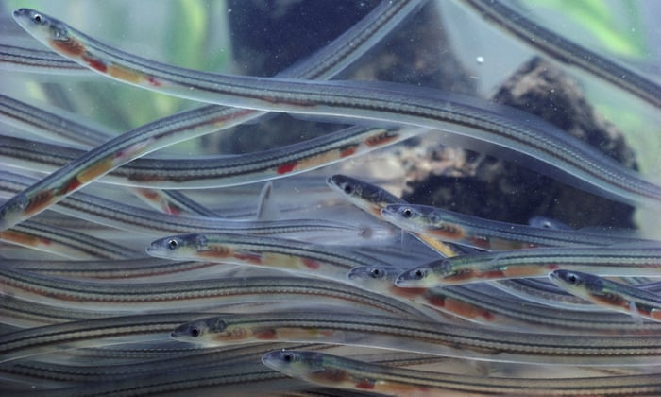

Slide 3
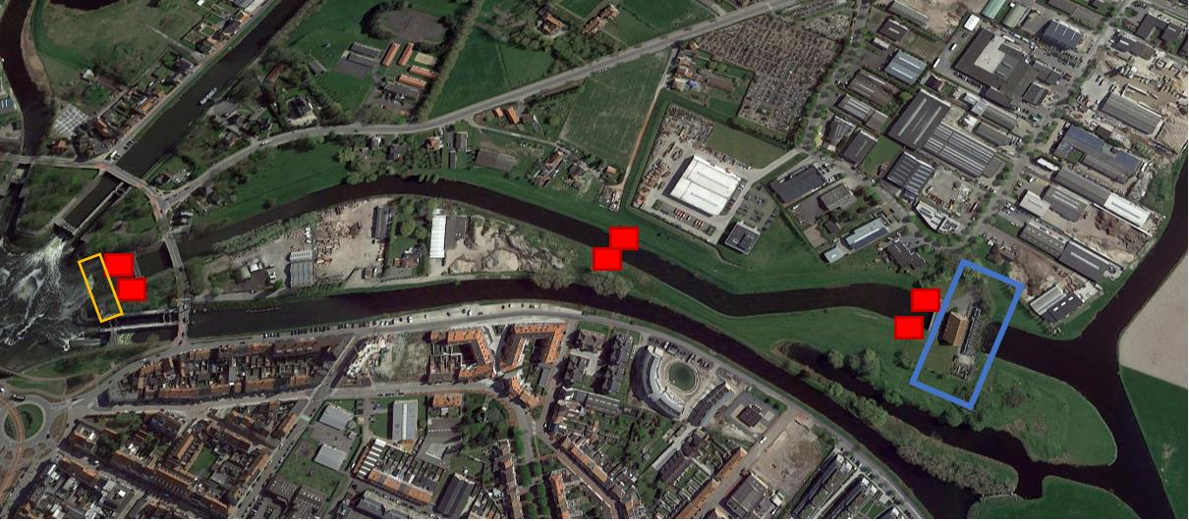
Overview
Global Patterns
Fishing method
Location
Substrates vs. eel Ladder at Pumping station
Metabolic pathways and their differences between methods used

Slide 4
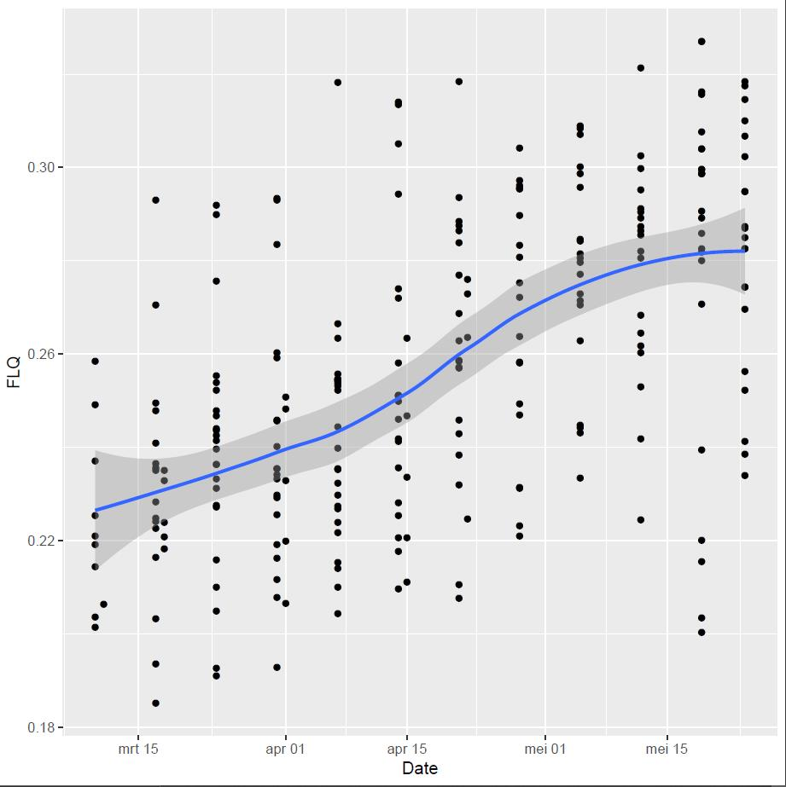
Global Patterns

Slide 5
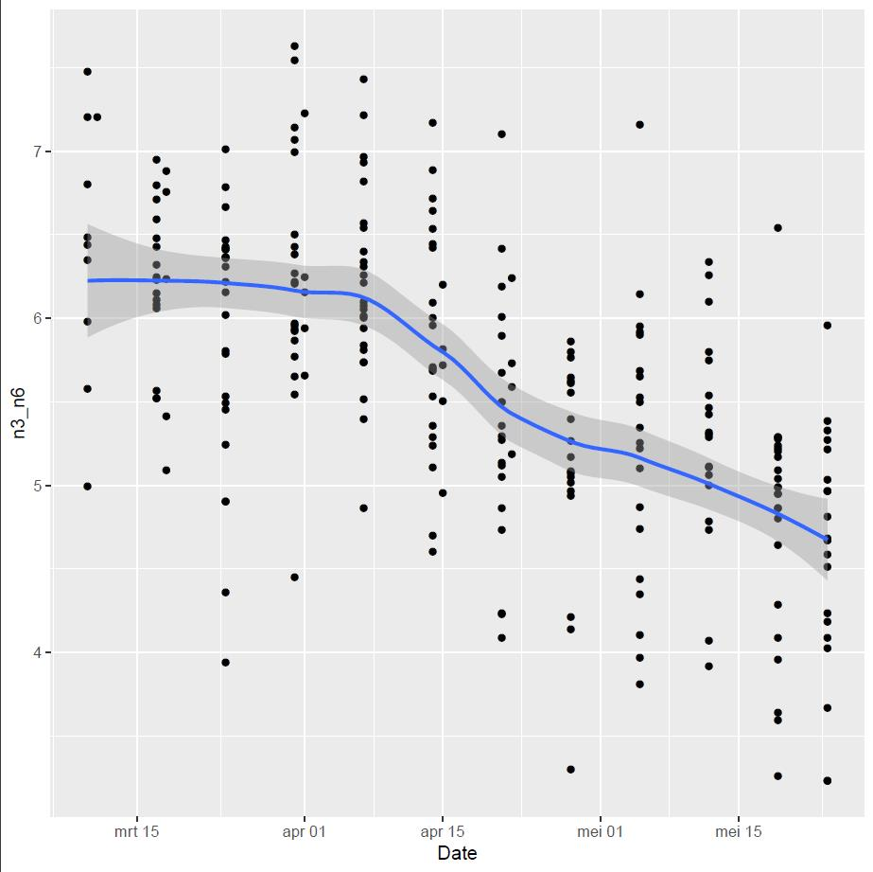
Global Patterns

Slide 6
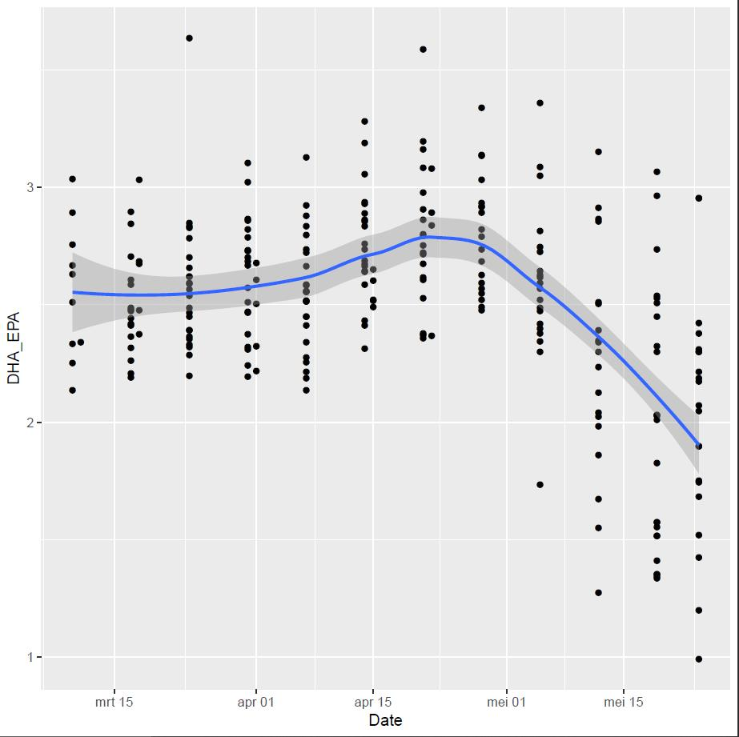
Global Patterns

Slide 7
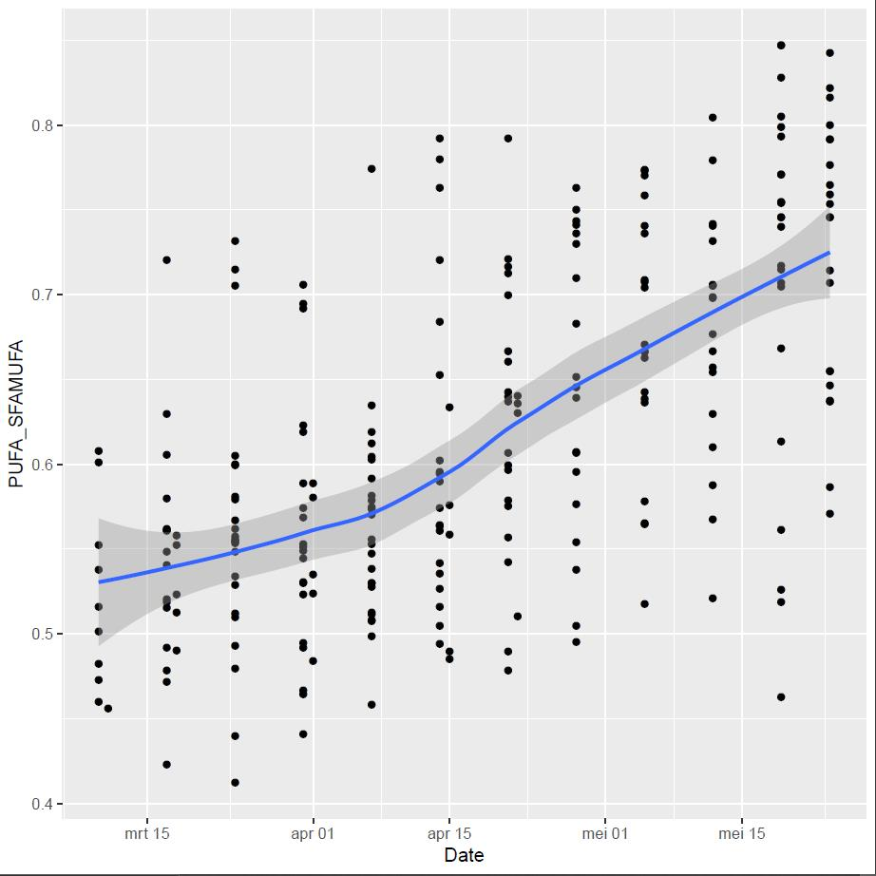
Global Patterns

Slide 9
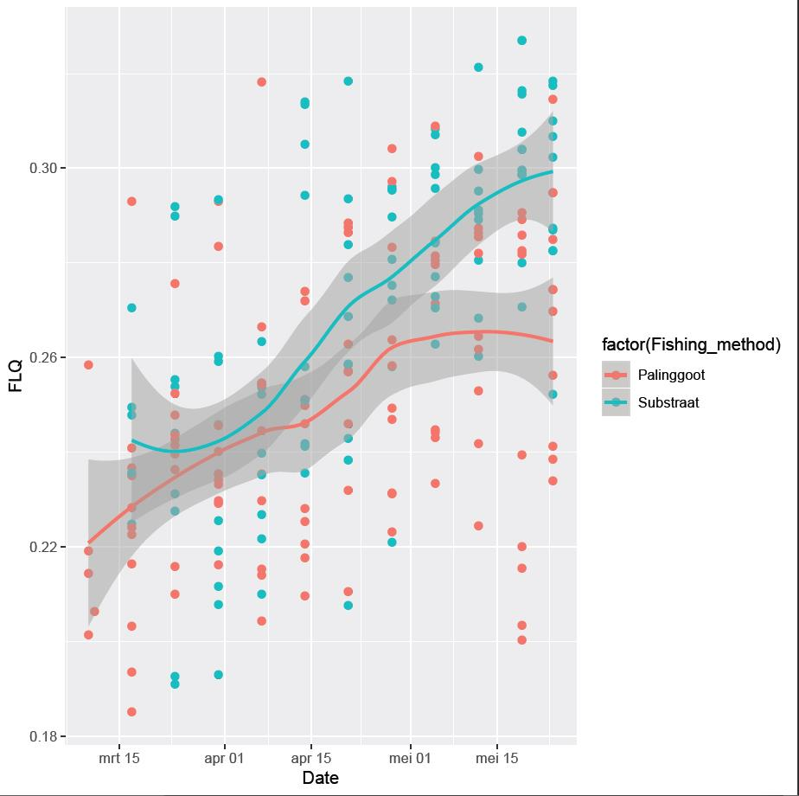
Fishing Methods

Slide 10
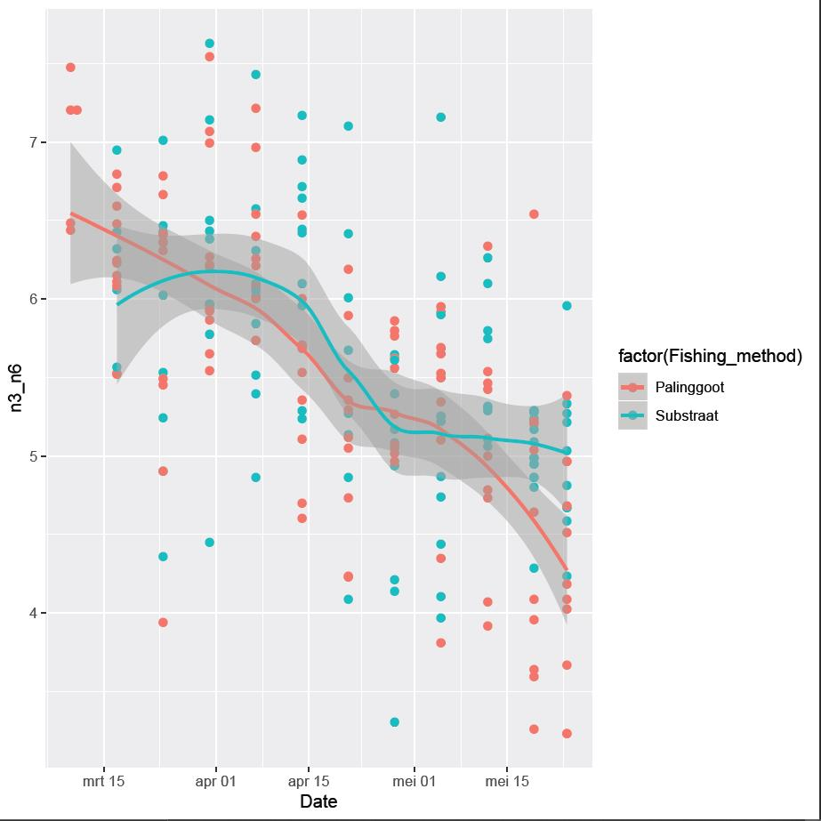
Fishing Methods

Slide 11
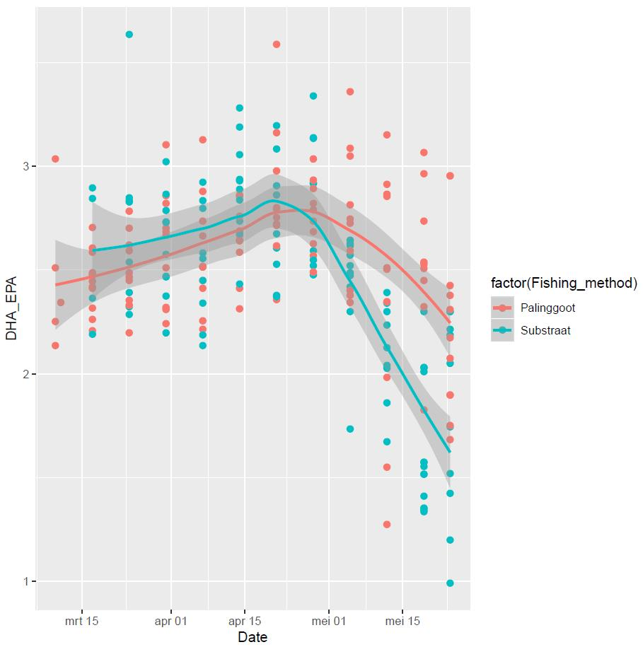
Fishing Methods

Slide 12
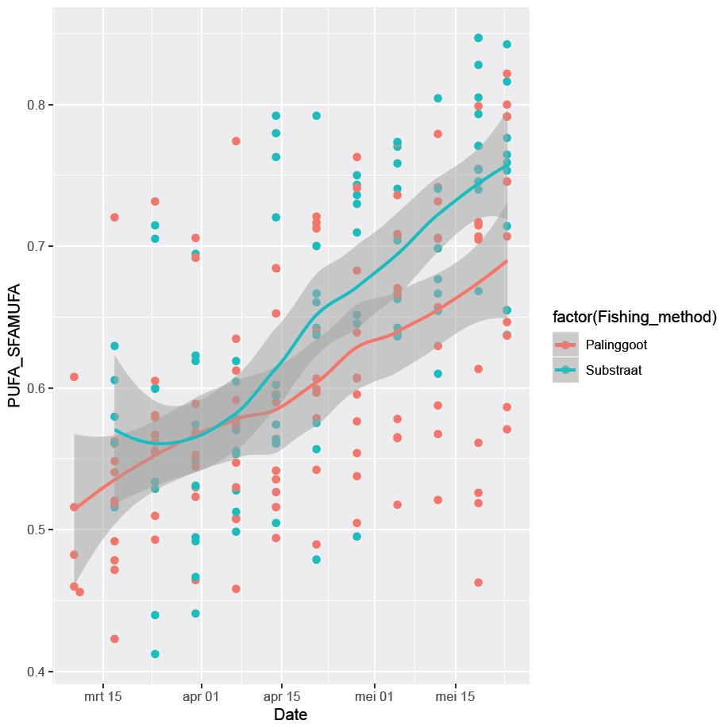
Fishing Methods

Slide 13
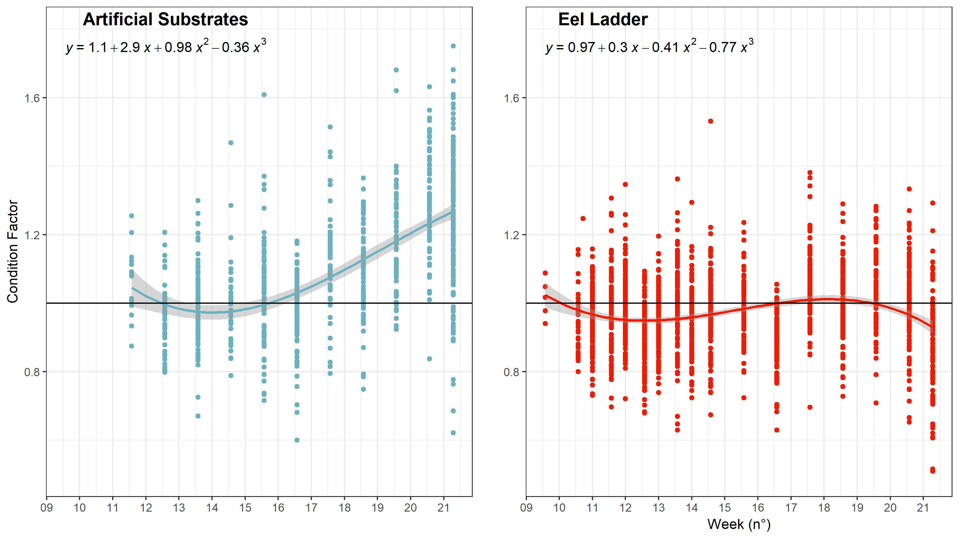

Slide 15
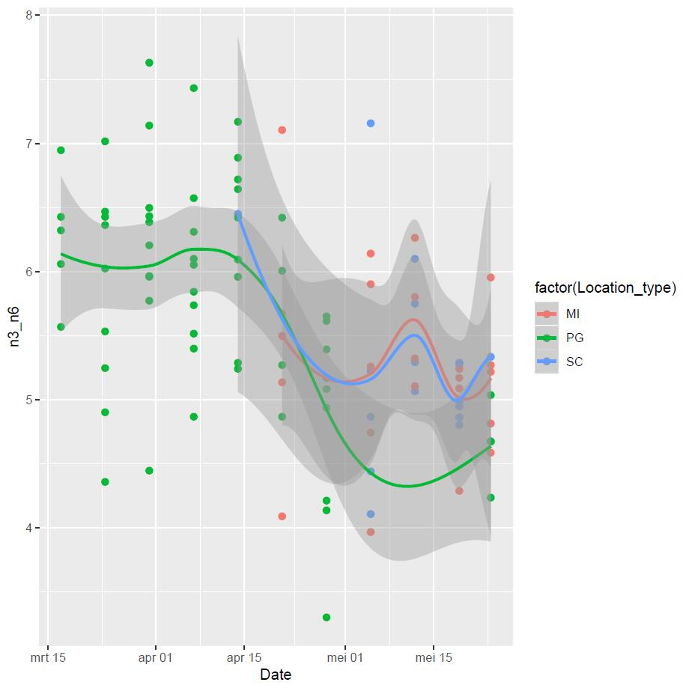
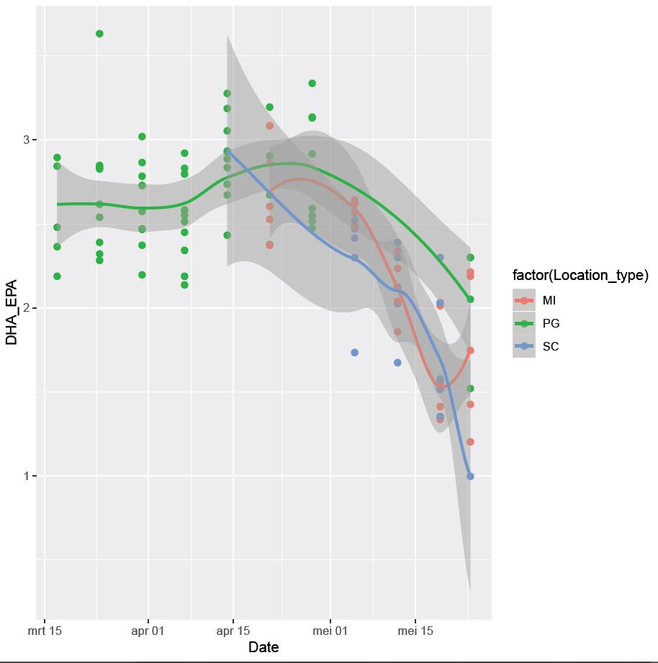
Location

Slide 17
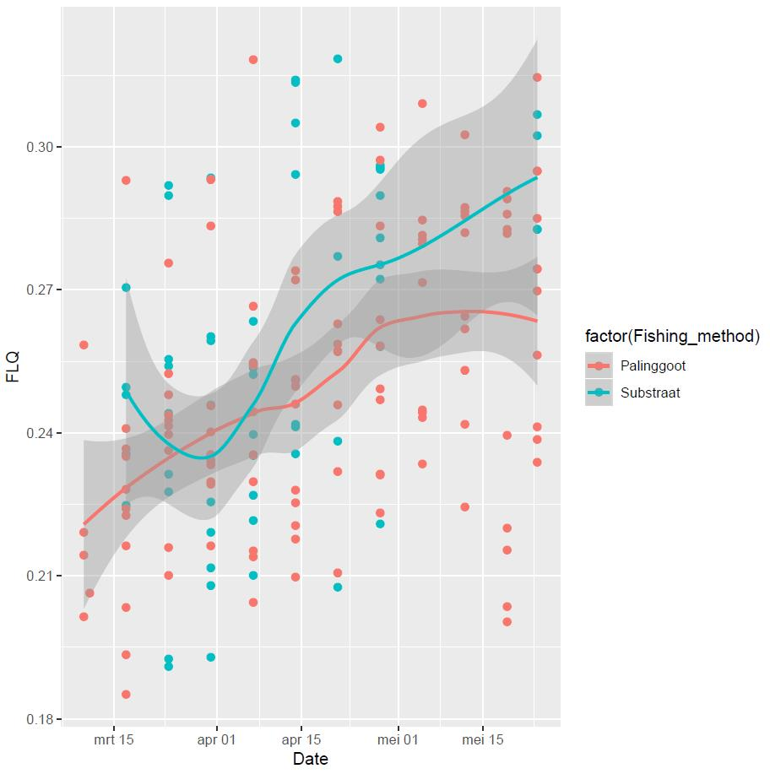
Substrates vs. eel ladders at pumping station

Slide 18
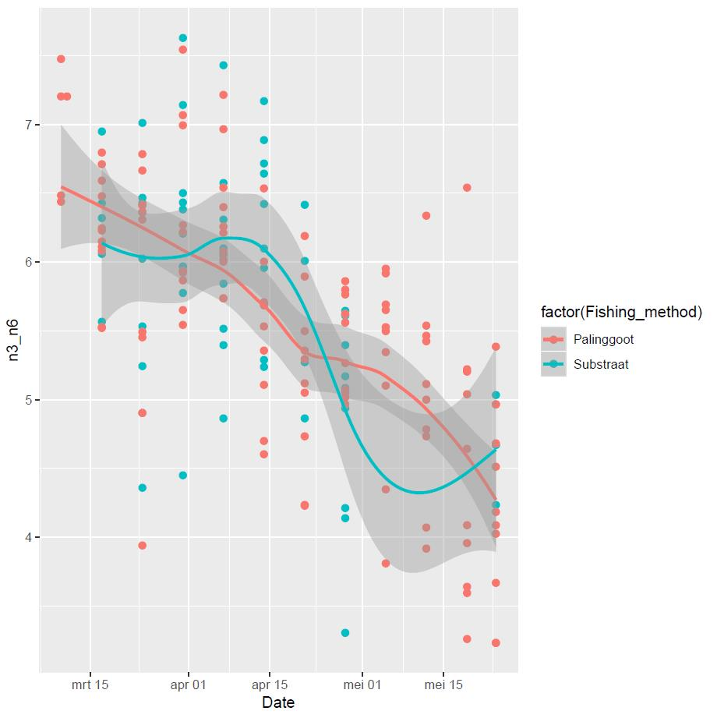
Substrates vs. eel ladders at pumping station

Slide 19
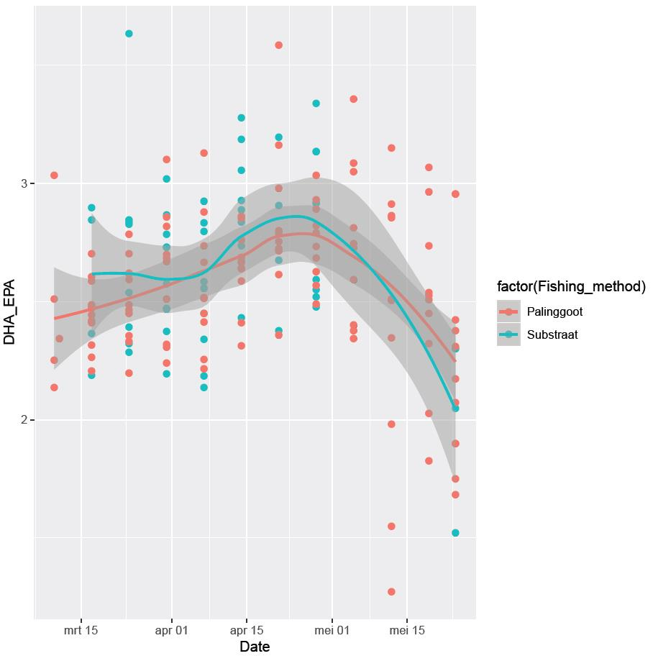
Substrates vs. eel ladders at pumping station

Slide 20
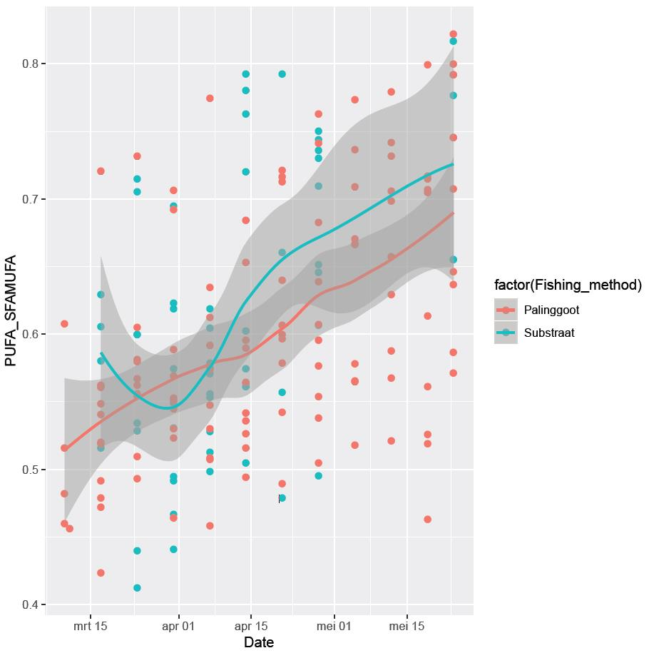
Substrates vs. eel ladders at pumping station

Slide 21
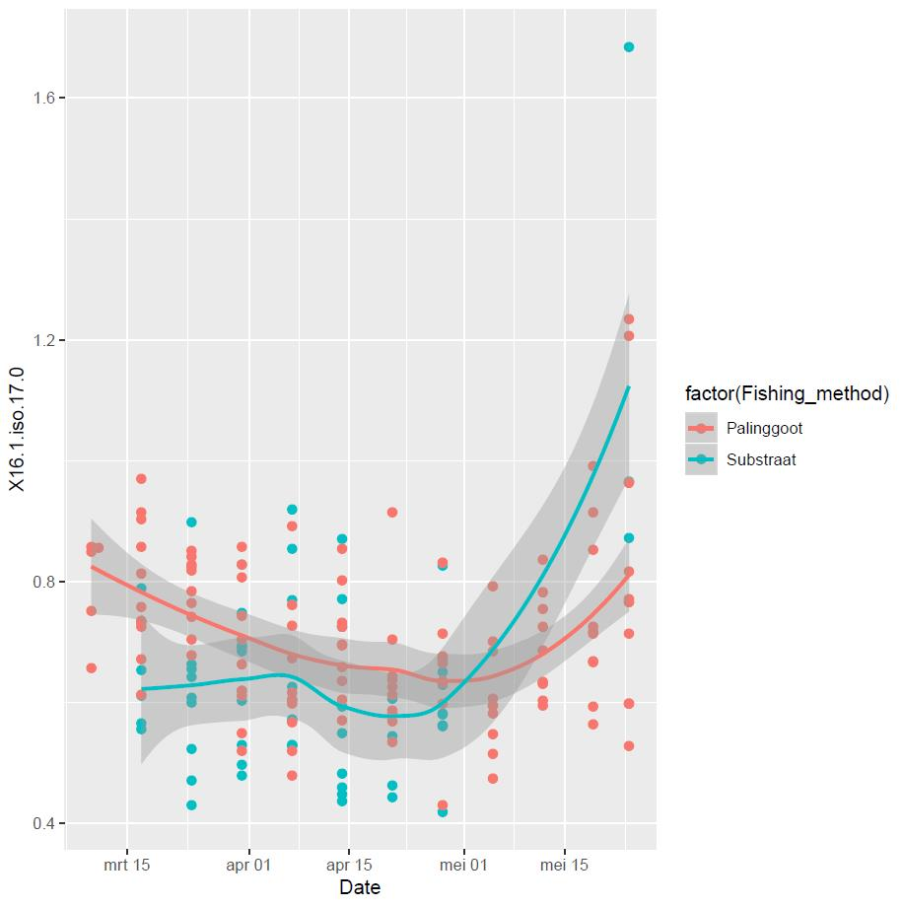
Substrates vs. eel ladders at pumping station

Slide 22
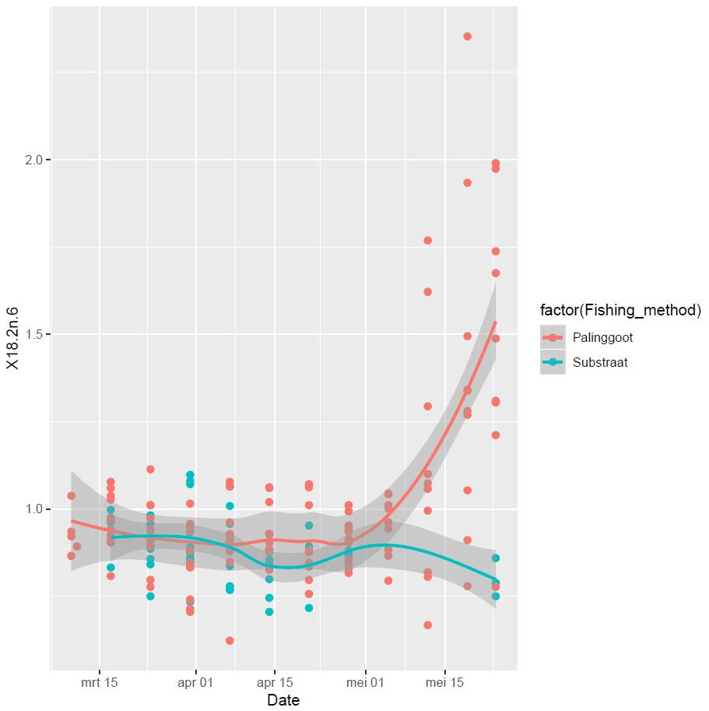
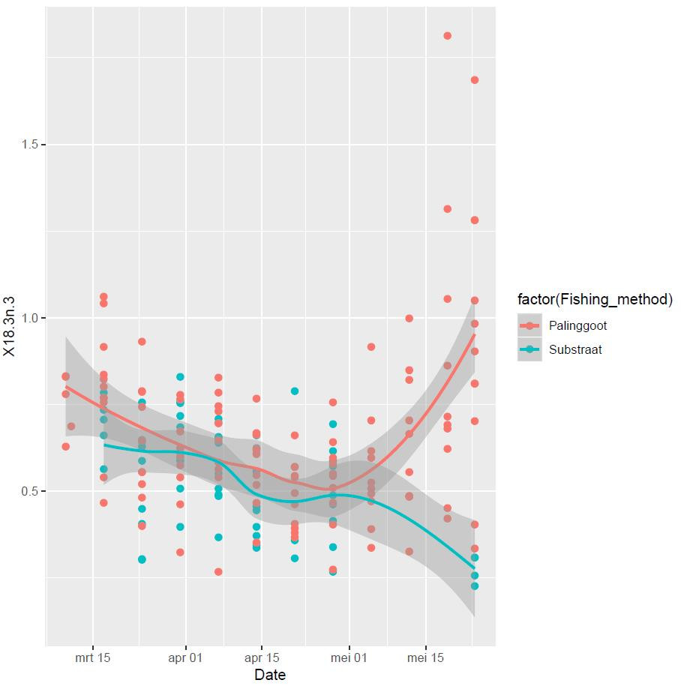
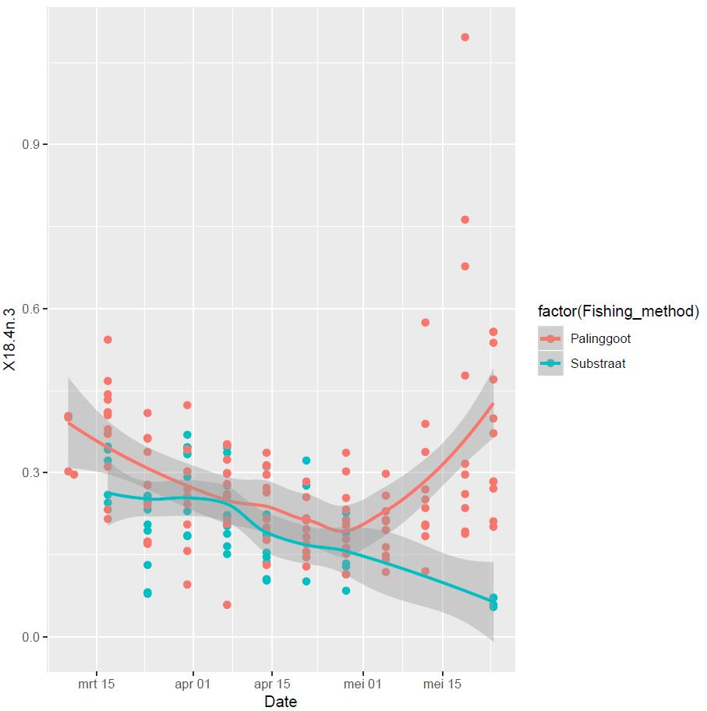
Substrates vs. eel ladders at pumping station

Slide 23
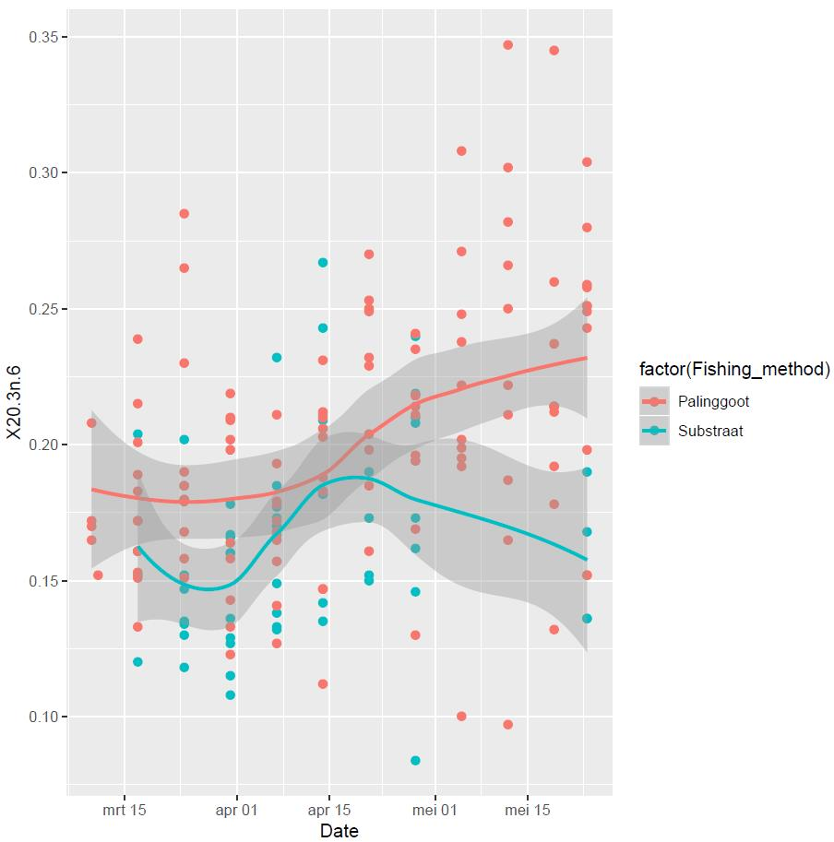
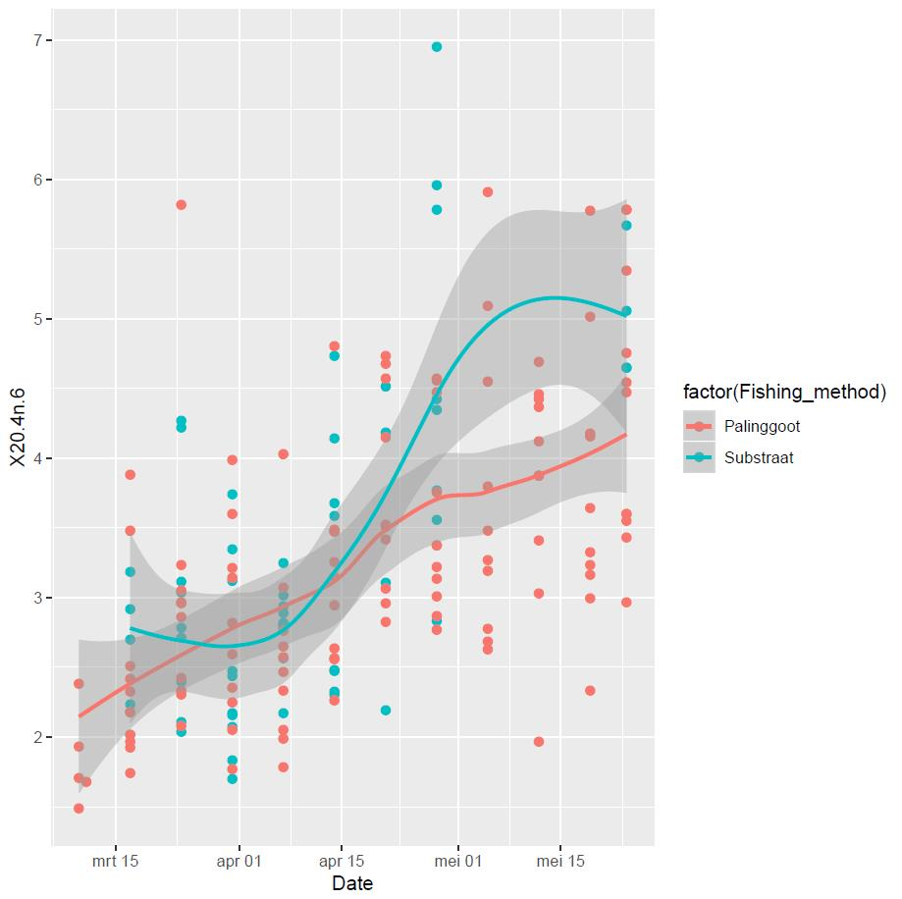
Substrates vs. eel ladders at pumping station

Slide 25
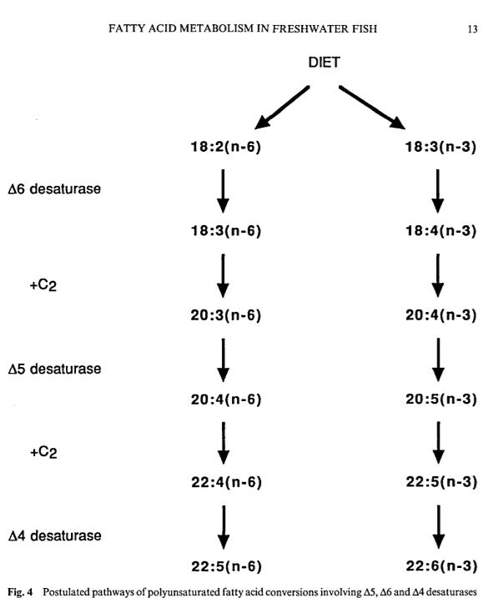
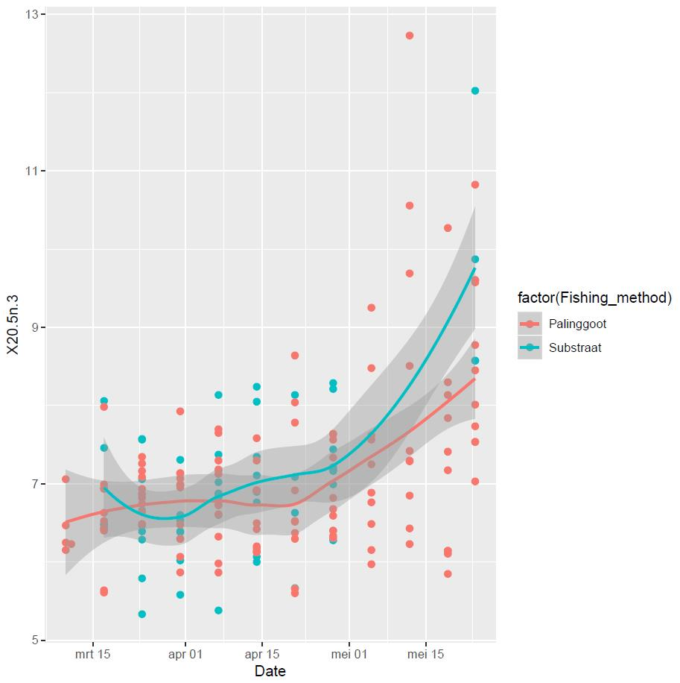
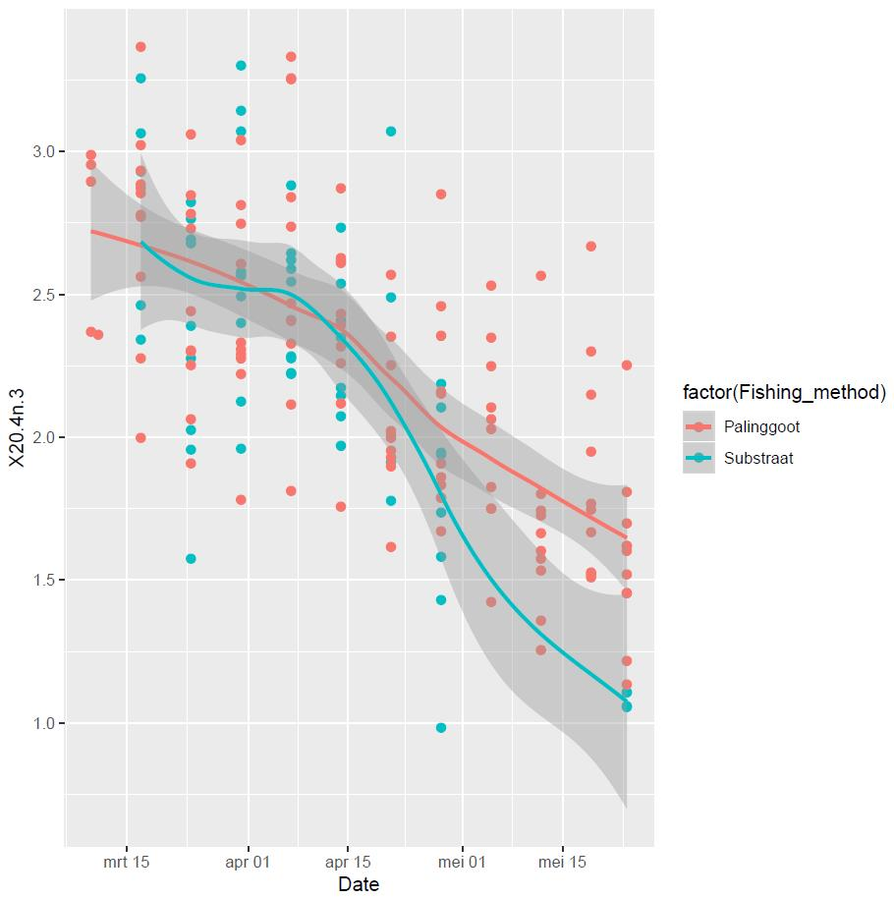
R.J. Henderson, 2009

Slide 26
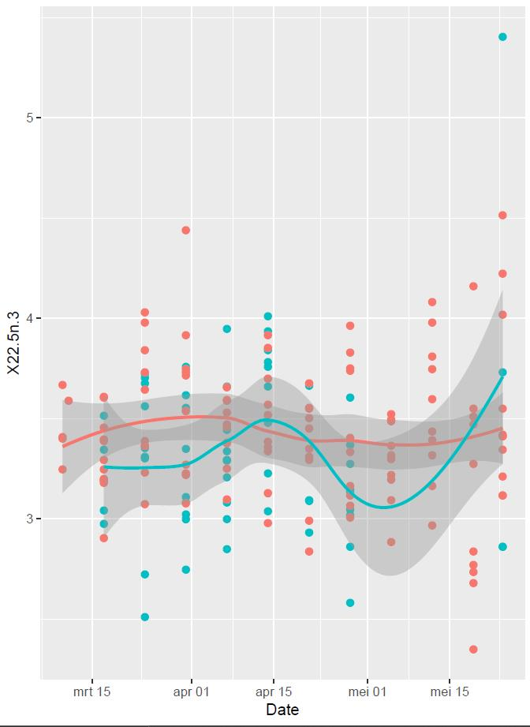
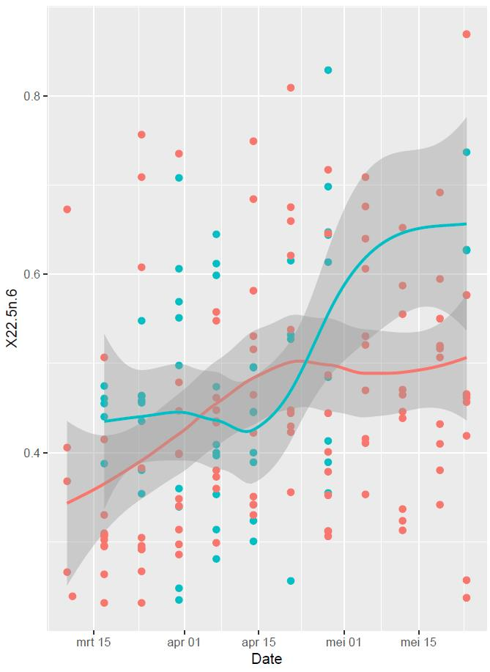
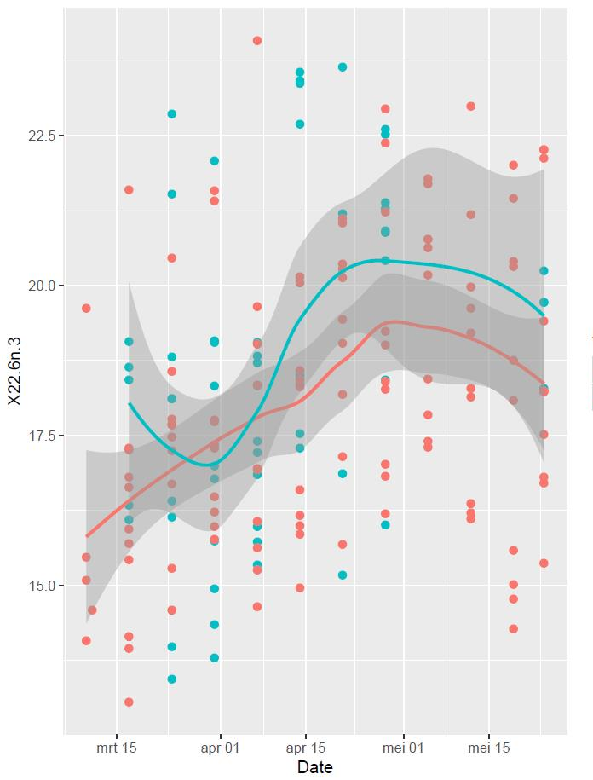
R.J. Henderson, 2009

Slide 27
 | Week
 | 11 | 12 | 13 | 14 | 15 | 16 | 17 | 18 | 19 | 20 | 21
SFA
14:00 | 2,83 ±0,72 | 2,68 ±0,79 | 3,16 ±0,39 | 2,69 ±0,66 | 2,04 ±0,63 | 2,10 ±0,61 | 1,43 ±0,34 | 1,61 ±0,42 | 1,63 ±0,57 | 1,68 ±0,48 | 1,39 ±0,34
15:00 | 0,49 ±0,07 | 0,53 ±0,10 | 0,55 ±0,04 | 0,50 ±0,10 | 0,43 ±0,10 | 0,47 ±0,09 | 0,47 ±0,07 | 0,44 ±0,08 | 0,43 ±0,06 | 0,47 ±0,06 | 0,48 ±0,11
16:00 | 23,79 ±0,70 | 24,03 ±1,09 | 24,33 ±0,76 | 23,91 ±0,71 | 22,63 ±1,21 | 23,09 ±0,59 | 22,05 ±1,12 | 22,15 ±0,97 | 21,55 ±1,15 | 20,13 ±1,00 | 19,86 ±1,80
17:00 | 0,53 ±0,06 | 0,55 ±0,06 | 0,53 ±0,01 | 0,56 ±0,06 | 0,54 ±0,08 | 0,58 ±0,07 | 0,74 ±0,15 | 0,68 ±0,12 | 0,71 ±0,13 | 0,94 ±0,16 | 1,09 ±0,26
18:00 | 6,05 ±0,81 | 6,37 ±0,59 | 5,65 ±0,29 | 6,39 ±0,51 | 6,75 ±0,78 | 7,17 ±0,52 | 8,01 ±0,79 | 7,89 ±0,38 | 8,12 ±0,55 | 8,82 ±0,48 | 9,11 ±0,59
20:00 | 0,20 ±0,04 | 0,20 ±0,03 | 0,19 ±0,03 | 0,22 ±0,05 | 0,21 ±0,05 | 0,27 ±0,05 | 0,30 ±0,08 | 0,28 ±0,06 | 0,30 ±0,07 | 0,29 ±0,03 | 0,28 ±0,07
22:00 | 0,13 ±0,08 | 0,09 ±0,03 | 0,07 ±0,02 | 0,10 ±0,04 | 0,10 ±0,02 | 0,14 ±0,04 | 0,15 ±0,04 | 0,15 ±0,04 | 0,14 ±0,04 | 0,20 ±0,07 | 0,17 ±0,02
Total | 34,01 | 34,45 | 34,48 | 34,36 | 32,69 | 33,81 | 33,15 | 33,19 | 32,88 | 32,53 | 32,37
MUFA
16:1 (cis-9) | 4,23 ±0,46 | 4,17 ±0,71 | 4,52 ±0,68 | 4,26 ±0,52 | 3,34 ±0,60 | 3,43 ±0,56 | 3,06 ±0,58 | 3,14 ±0,54 | 3,65 ±1,40 | 4,05 ±1,40 | 3,10 ±0,72
16:1 + iso-17:00 | 0,60 ±0,04 | 0,60 ±0,13 | 0,61 ±0,09 | 0,60 ±0,12 | 0,53 ±0,11 | 0,56 ±0,07 | 0,56 ±0,08 | 0,64 ±0,11 | 0,64 ±0,13 | 0,91 ±0,34 | 1,14 ±0,37
17:1 + 16:2 | 0,38 ±0,07 | 0,38 ±0,09 | 0,44 ±0,05 | 0,43 ±0,10 | 0,41 ±0,08 | 0,38 ±0,08 | 0,36 ±0,11 | 0,37 ±0,09 | 0,40 ±0,11 | 0,49 ±0,14 | 0,44 ±0,10
18:1 (cis-11) | 4,08 ±0,33 | 3,99 ±0,39 | 4,17 ±0,40 | 4,16 ±0,32 | 6,02 ±5,10 | 3,87 ±0,56 | 3,76 ±0,48 | 4,00 ±0,46 | 4,29 ±0,53 | 5,31 ±0,85 | 5,94 ±1,46
18:1 (cis-9) | 17,05 ±0,81 | 17,24 ±1,65 | 17,42 ±2,13 | 16,76 ±1,00 | 15,34 ±1,56 | 15,47 ±1,32 | 14,00 ±1,39 | 14,20 ±0,82 | 13,71 ±1,21 | 9,31 ±0,56 | 10,39 ±1,41
20:1 | 1,20 ±0,23 | 1,27 ±0,29 | 1,44 ±0,26 | 1,31 ±0,10 | 1,18 ±0,15 | 1,21 ±0,24 | 1,12 ±0,37 | 0,94 ±0,14 | 1,04 ±0,26 | 0,49 ±0,13 | 0,62 ±0,22
24:1 | 1,95 ±0,38 | 2,40 ±0,52 | 1,99 ±0,48 | 2,25 ±0,39 | 2,45 ±0,66 | 2,57 ±0,47 | 3,19 ±0,54 | 3,04 ±0,52 | 2,85 ±0,39 | 3,30 ±0,39 | 3,19 ±0,74
Total | 29,49 | 30,06 | 30,58 | 29,77 | 29,28 | 27,49 | 26,06 | 26,33 | 26,58 | 23,86 | 24,83
PUFA
18:3 (n-3) | 0,70 ±0,09 | 0,53 ±0,15 | 0,69 ±0,13 | 0,57 ±0,14 | 0,46 ±0,13 | 0,44 ±0,11 | 0,51 ±0,17 | 0,41 ±0,08 | 0,41 ±0,13 | 0,36 ±0,17 | 0,24 ±0,04
18:4 (n-3) | 0,29 ±0,05 | 0,21 ±0,08 | 0,29 ±0,08 | 0,23 ±0,07 | 0,16 ±0,05 | 0,17 ±0,07 | 0,14 ±0,05 | 0,16 ±0,04 | 0,16 ±0,06 | 0,13 ±0,06 | 0,10 ±0,05
20:4 (n-3) | 2,90 ±0,39 | 2,38 ±0,46 | 2,90 ±0,39 | 2,52 ±0,28 | 2,36 ±0,28 | 2,21 ±0,33 | 1,67 ±0,40 | 1,88 ±0,29 | 1,83 ±0,24 | 0,97 ±0,18 | 0,91 ±0,16
20:5 (n-3) | 6,87 ±0,80 | 6,69 ±0,74 | 6,49 ±0,58 | 6,84 ±0,73 | 6,90 ±0,73 | 7,17 ±0,58 | 7,55 ±0,56 | 8,14 ±0,37 | 9,46 ±1,09 | 11,42 ±1,01 | 11,14 ±1,79
22:5 (n-3) | 3,14 ±0,17 | 3,36 ±0,48 | 3,45 ±0,29 | 3,31 ±0,31 | 3,46 ±0,30 | 3,39 ±0,40 | 3,10 ±0,36 | 3,34 ±0,18 | 3,50 ±0,41 | 4,45 ±0,77 | 4,58 ±1,12
22:6 (n-3) | 18,06 ±1,33 | 17,46 ±2,99 | 16,77 ±2,39 | 17,63 ±1,62 | 19,66 ±2,48 | 19,54 ±2,21 | 20,74 ±1,34 | 20,37 ±1,28 | 19,22 ±1,34 | 18,97 ±2,16 | 18,29 ±2,77
Total n-3 | 31,96 | 30.63 | 30,59 | 31,1 | 33 | 32,92 | 33,71 | 34,3 | 34,58 | 36,3 | 35,26
18:2 (n-6) | 0,93 ±0,07 | 0,89 ±0,08 | 0,93 ±0,09 | 0,88 ±0,11 | 0,80 ±0,06 | 0,84 ±0,06 | 0,90 ±0,03 | 0,87 ±0,12 | 1,00 ±0,19 | 1,01 ±0,19 | 0,82 ±0,07
20:3 (n-6) | 0,15 ±0,02 | 0,16 ±0,03 | 0,14 ±0,02 | 0,16 ±0,03 | 0,17 ±0,03 | 0,17 ±0,03 | 0,16 ±0,04 | 0,19 ±0,05 | 0,21 ±0,04 | 0,26 ±0,04 | 0,20 ±0,04
20:4 (n-6) | 2,53 ±0,52 | 2,82 ±0,80 | 2,25 ±0,56 | 2,84 ±0,47 | 3,32 ±0,91 | 3,66 ±0,78 | 4,78 ±1,34 | 4,10 ±1,07 | 3,58 ±0,73 | 4,40 ±0,68 | 4,66 ±0,66
22:5 (n-6) | 0,44 ±0,04 | 0,43 ±0,07 | 0,39 ±0,16 | 0,44 ±0,11 | 0,45 ±0,05 | 0,50 ±0,12 | 0,64 ±0,14 | 0,54 ±0,09 | 0,48 ±0,09 | 0,57 ±0,13 | 0,58 ±0,09
Total n-6 | 4,05 | 4,30 | 3,71 | 4,32 | 4,74 | 5,17 | 6,48 | 5,70 | 5,27 | 6,24 | 6,26
Total PUFA | 36,01 | 34,93 | 34,30 | 35,42 | 37,72 | 38,07 | 40,18 | 39,99 | 39,86 | 42,54 | 41,52

Slide 28
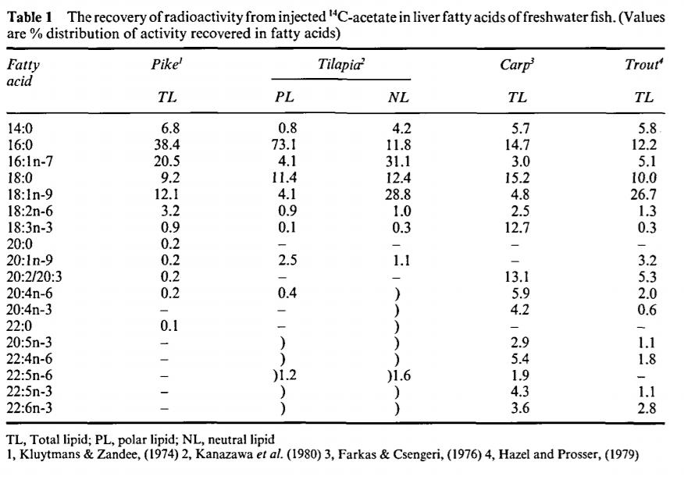
R.J. Henderson, 2009

Slide 29
Ecological significance
Metabolic capacities of glass eel

